Slide 1
CHAPITRE 1 : L’environnement de la logistique du dernier kilomètre
UNITÉ 1 : Portée et définition de la logistique de distribution du dernier kilomètre
Capsule
1.4.4
Mesures réglementaires

Slide 2
À faire avant cette capsule:
1.4.1, 1.4.2 et 1.4.3
Capsule liée à:
1.2.1, 1.2.2, 1.2.3, 1.4.6 et 2.3.3
Auteurs:
ITL

Slide 3
Objectifs de la capsule
L’objectif de la capsule suivante est de donner un aperçu général des mesures de contrôle de la circulation dans les villes. Les étudiants devront apprendre quelles sont les restrictions dans le contexte urbain, afin de faire des choix ciblés et efficaces dans la planification des livraisons. Les étudiants seront capables de gérer différentes méthodes de planification pour faire les bons choix.
Catégorie | E-learning | EQF
 |  | 4 | 5 | 6
 |  | X | X | X
Exercices inclus | NON
Effort pour la capsule | 20 Minutes

Slide 4
Contenus
Restrictions relatives au poids et à la taille des véhicules
Fenêtres temporelles
Livraisons en dehors des heures de pointe
Péages urbains

Slide 5
1. Introduction
    Dans chaque pays, il existe des réglementations spécifiques qui affectent ou réglementent l’accès à la ville. Dans certains cas, il s’agit d’une restriction, dans d’autres, il est possible de payer pour un permis, dans d’autres cas, les camions et les camionnettes doivent respecter des dimensions spécifiques, des limites d’émissions ou des fenêtres horaires spécifiques.
    Dans tous les cas, ces réglementations affectent les opérations de transport, qui doivent être suffisamment souples pour éviter les impacts au niveau mondial. Par exemple:
    Les fenêtres horaires doivent être conformes aux opérations d’un courrier express, qui doit respecter les heures limites mondiales pour atteindre les hubs mondiaux.
    Les restrictions doivent tenir compte des secteurs. Par exemple: Les aliments frais doivent être livrés tôt le matin aux marchés de la ville, tandis que les documents peuvent être livrés aux banques et aux bureaux lorsque l’heure de pointe est passée.

Slide 6
1. Restrictions relatives au poids et à la taille des véhicules
Le poids et la taille peuvent affecter la congestion d’une ville ou causer des problèmes pour des infrastructures spécifiques. Dans les vieilles villes, le réseau routier se fait principalement de rues étroites, de limites de hauteur et de très peu de places de stationnement. Pour cette raison, en Italie, suivant le “Codice della Strada”, art. 62, les limites de poids des véhicules sont définies, pour assurer la sécurité routière et éviter les embouteillages, ce sont les principales limites:
12 tonnes → pour les véhicules à 2 essieux; 25 tonnes → pour les véhicules à 3 essieux ou plus; 26 tonnes → pour les véhicules à 3 essieux dont l’essieu moteur est équipé de pneumatiques couplés et d’une suspension pneumatique; 32 tonnes → pour les véhicules à 4 essieux avec essieu moteur équipés de pneumatiques couplés et d’une suspension pneumatique;
Dans la ville de Milan, pour accéder au centre-ville, les véhicules ne peuvent pas dépasser le seuil de 25 tonnes et depuis la création de la zone B, dans la zone métropolitaine, les véhicules doivent mesurer moins de 12 mètres de long.
Cette décision a été prise pour décongestionner la circulation urbaine et permettre une circulation fluide dans les rues de la ville. Cela permet au LMD de Milan d’être de plus en plus efficace, il suffit de penser que de nombreuses marchandises sont livrées au destinataire en une journée.

Slide 7
2. Fenêtres temporelles
Les créneaux horaires sont utilisés pour limiter l’accès à une zone spécifique de la ville et pour diviser le type de trafic (public et fret) pendant les heures de pointe.
Malheureusement, différents types de fret ont des besoins différents et tout le fret ne peut pas être livré dans le même délai.
Certains fonctionnaires sont convaincus qu’en limitant les créneaux horaires, il est possible de réduire les embouteillages, la pollution et d’accroître la sécurité routière. Mais il faut tenir compte du fait que le nombre de livraisons de fret ne change pas et que les transporteurs doivent livrer leurs boîtes en moins de temps.
8
+ Livraisons aux magasins
9
10
11
12
+ Livraisons aux banques et bureaux
14
15
16
17
18
+ Collecte
Photo du schéma du créneau horaire de Reggio Emilia

Slide 8
3. Fenêtres temporelles – Exemples de schémas de planification
Il ressort donc clairement des images suivantes que des règles plus strictes signifient plus de pollution et plus de camions à des heures spécifiques, car les opérateurs de transport doivent terminer les livraisons en fonction de la fenêtre horaire définie. S’il est court, les transporteurs peuvent décider d’utiliser plus d’un véhicule (peut-être avec un faible facteur de charge).
Si les fenêtres horaires sont suffisamment ouvertes, il est possible d’allouer peu de véhicules verts et entièrement chargés à la LTZ, et de permettre aux opérateurs privés de faire des investissements
ACCÈS AU CENTRE-VILLE (TEL QUEL) :
10.00 – 12.00 / 16.00 -18.00
ACCÈS AU CENTRE-VILLE (À VENIR):
8.00 – 12.00 / 14.00 -18.00
1
2
1
3
Centre-ville
Première ceinture urbaine
Centre-ville
Première ceinture urbaine

Slide 9
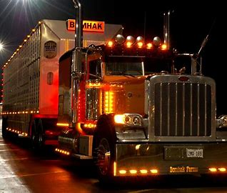
4. Livraisons en dehors des heures de pointe - Description
Cette mesure vise à déplacer les horaires de livraison en dehors des heures de pointe ou la nuit. Il se concentre sur les chaînes d’approvisionnement qui n’ont pas nécessairement besoin de livraisons de jour, telles que la vente au détail, la vente en gros, l’alimentation, l’épicerie. La mesure est axée sur l’avantage pour les opérateurs de transport découlant du fait que la livraison de nuit est moins chère parce qu’elle est plus rapide (par exemple, moins de congestion, plus d’espace pour le déchargement, moins d’amendes). Les livraisons de nuit peuvent être assistées ou non et peuvent nécessiter une modification des heures de travail du personnel des destinataires. Des incitations économiques peuvent être accordées pour démarrer le projet, qui reste volontaire.

Slide 10
5. Livraisons en dehors des heures de pointe – Avantages
Du point de vue de la ville, les livraisons en dehors des heures de pointe réduisent la congestion et l’utilisation de l’espace dans les rues. Cela a également un impact positif sur les émissions environnementales et en termes de sécurité routière.
Les entreprises de transport ont des avantages en termes d’économies de coûts dues: moins de temps de trajet, plus de livraisons dans la même période, moins de coûts de carburant, plus de disponibilité de stationnement, moins d’amendes. Les chauffeurs ont également déclaré se sentir moins stressés et se sentir plus en sécurité lors de la livraison de nuit.
Des véhicules plus grands peuvent être utilisés, réduisant ainsi les coûts.
Les récepteurs ont une fiabilité accrue des livraisons; Par conséquent, l’inventaire de sécurité peut être réduit. De plus, par rapport aux livraisons de jour, le personnel peut se concentrer sur les activités principales car les livraisons sont effectuées la nuit.
L’analyse coûts-avantages de la mesure élaborée Du à New York a montré des résultats positifs et la durabilité de la mesure après la phase pilote.
Source: José Holguín-Veras, Rensselaer Polytechnic Institute, The good, the bad, and the ugly: lessons from the off-peak delivery project in New York, in Urban Freight for Livable Cities, The Volvo Research and Educational Foundations, 2012

Slide 11
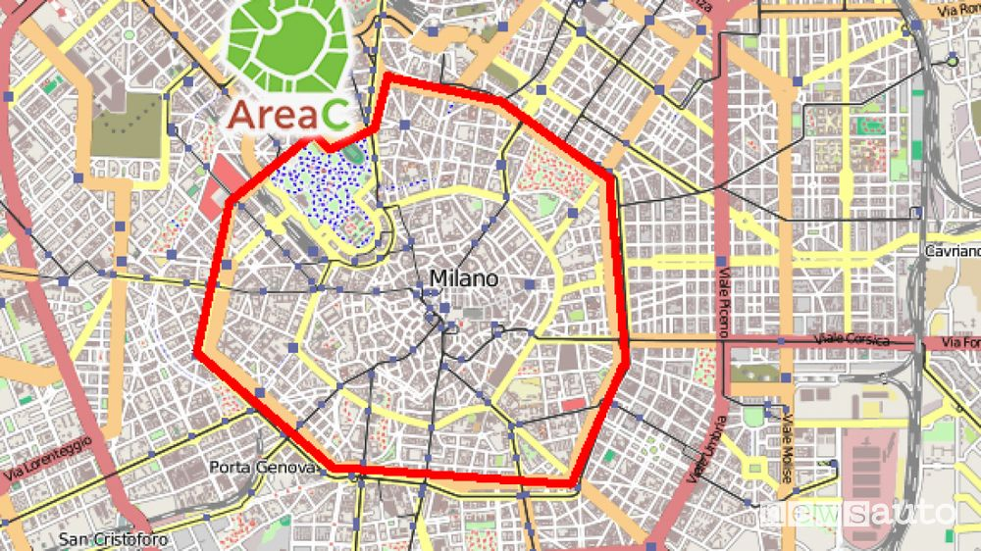
6. Péages urbains – Milan Zone C
Un exemple de péage urbain est offert par la ville de Milan. Depuis près de 10 ans, la ville dispose d’une zone délimitée où un péage doit être payé pour y accéder. Cette décision a été prise à l’époque de l’ancien « Ecopass », pour décourager la circulation des véhicules dans le centre historique de la ville. Milan, est une ville européenne avec un fort problème de pollution de l’air et de bruit, qui tombe sur la vie des gens, de cette façon, limitant la circulation dans la partie centrale de la ville, réduit les risques d’effets nocifs potentiels sur les personnes. En outre, la ville dans son centre historique a de très petites rues, résultant des premiers dessins romans de la métropole.
Photo de la carte de la zone C de Milan

Slide 12
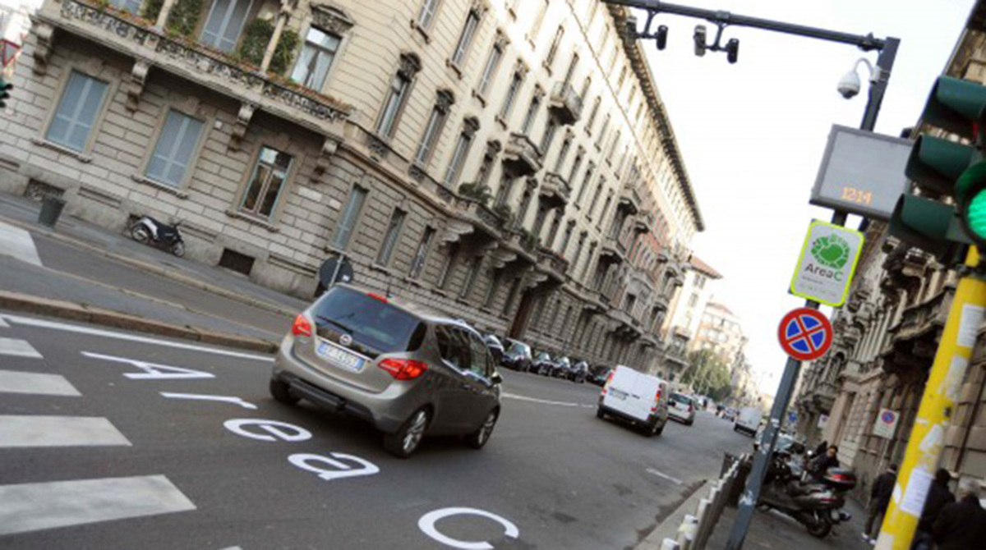
7. Péages urbains – Milan Zone C
Vous trouverez ci-dessous les règles de la zone C de Milan et les péages:
Du lundi au vendredi de 7h30 à 19h30:
  Péage de 5 euros pour les non-résidents;
  Péage de 2 euros pour les résidents, qui ont 40 entrées gratuites par an;
Du lundi au vendredi de 19h30 à 7h30:
  Gratuit pour les résidents et les non-résidents;
Samedi et Dimanche:
  Gratuit pour les résidents et les non-résidents;
Limitations:
  EURO 0, 1, 2, 3, 4 et 5 diesel ne peut pas entrer;
  L’essence EURO 0, 1 et 2 ne peut pas entrer.
Photo des caméras d’accès de la zone C

Slide 13
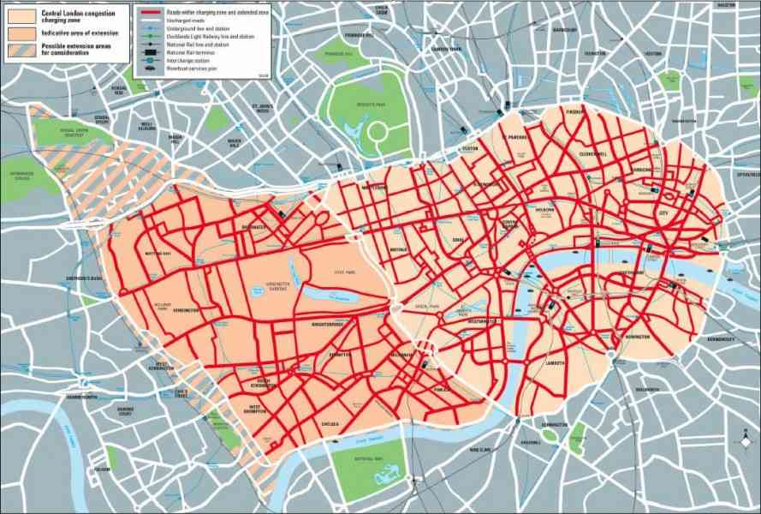
8. Péages urbains – Redevance de congestion
Le péage urbain à Londres a la même fonction que la zone C à Milan. En fait, dans un délai allant de 7h00 à 18h00, le transit de véhicules dans la zone n’est pas autorisé, sauf en payant un péage de 15 £. Contrairement à Milan, les restrictions sont également appliquées les samedis et dimanches de 12h00 à 18h00, afin de décourager l’utilisation de moyens de transport polluants, même le week-end, où le trafic est principalement celui des particuliers.
De cette façon, la Cité de Westminster a considérablement réduit le trafic et en particulier l’impact environnemental découlant des voitures particulières.
Carte de la zone de péage urbain de Londres

Slide 14
Références
Photo de livraison heure creuse night truck - Bing images
Photo de la zone C area c milano - Bing images
Photo des caméras de la zone C telecamere area c milano - Bing images
Municipalité de Milan (zone C) Area C - Comune di Milano
Péage urbain Congestion Charge (Official) - Transport for London (tfl.gov.uk)
Photo du péage urbain london congestion charge - Bing images

